Slide 1
Orçamento
de -
Computadores
IFC Campus Araquari
Curso Técnico em Informática para Internet
Disciplina: Introdução à Computação
Prof. Me. Daniel dos Santos Jr.

Slide 2
Turma 1INFO1 - Grupo 8
Nome: ARTHUR CIDRAL GARCIA
Nome: MAYARA DA SILVA OLIVEIRA
Nome: MIGUEL ARCANJO DA SILVA CONCEIÇÃO
Nome: RAFAEL AUGUST OTTO

Slide 3
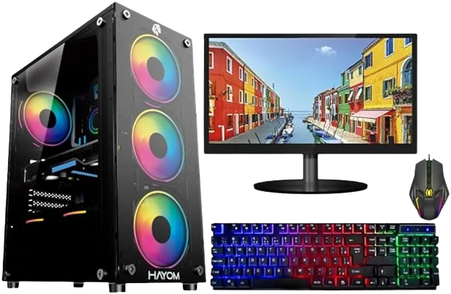
Opção 1 - detalhamento
Este computador é o mais acessível encontrado pela nossa equipe, ele apresenta algumas vantagens e desvantagens como:
Vantagens:
Preço acessível;
Estilo gamer;
Possui 16Gb de RAM;
Possui um SSD.
Desvantagens:
Baixo armazenamento;
Processador de geração mais antiga.
LINK DO COMPUTADOR
(Acesso em: 13 de Julho de 2024, às 10:53)

Slide 4
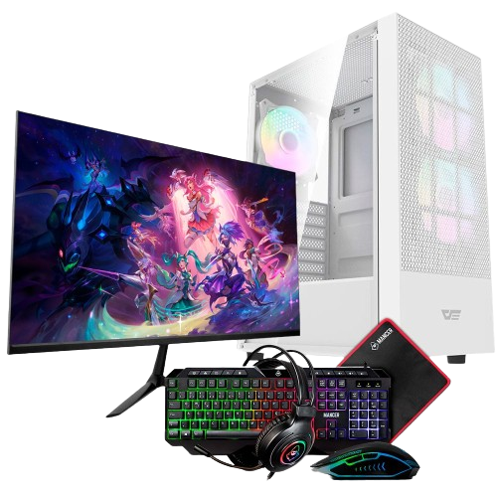
Opção 2 - detalhamento
Este computador é um pouco mais caro porém tem um melhor desempenho no geral encontrado pela equipe, ele apresenta algumas vantagens e desvantagens como:
Vantagens:
Estilo gamer;
Além dos periféricos o Pc possui mousepad e headset;
Ele possui um SSD.
Desvantagens:
Ele tem um processador de uma geração um pouco mais antiga;
Pouca capacidade de armazenamento.
LINK DO COMPUTADOR
(Acesso em: 13 de Julho de 2024, às 9:05)

Slide 5
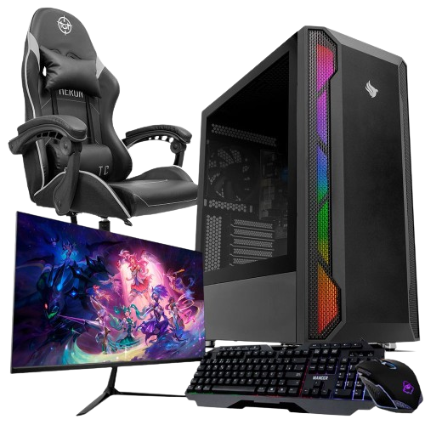
Opção 3 - detalhamento
Este computador é o mediano encontrado pela nossa equipe:
Vantagens:
Estilo gamer;
Possui um SSD;
Além do kit de periféricos ele possui uma cadeira gamer;
Desvantagens:
Processador de geração antiga;
Pouco armazenamento;
Não executa ações muito pesadas.
LINK DO COMPUTADOR
(Acesso em: 13 de Julho de 2024, às 10:27)

Slide 6
 | OPÇÃO 1 | OPÇÃO 2 | OPÇÃO 3
Memória RAM | 16Gb | 16Gb | 16Gb
HD | SSD de 250Gb | SSD de 512Gb m.2 | SSD de 480Gb
Processador | Amd Ryzen 5 de 4ª geração | Intel I5 de 12ª geração | Intel I3 de 8ª geração
Monitor | 19” | 24’’ | 24”
Preço | R$ 2.390,00 | R$ 3.499,97 | R$ 2.569,97

Slide 7
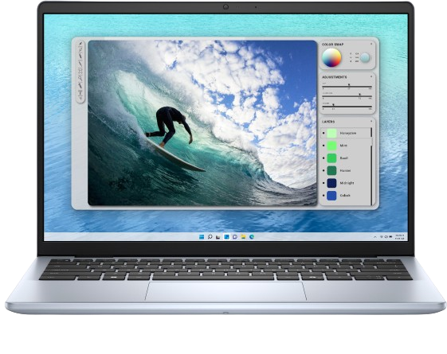
Opção 1 - detalhamento
Este notebook é o mais acessível encontrado pela nossa equipe, ele apresenta algumas vantagens e desvantagens como:
Vantagens:
Windows 11;
Possui placa de vídeo;
Possui 32Gb de RAM;
Processador de última geração.
Desvantagens:
Revestimento de alumínio ;
Espessura.
LINK NOTEBOOK
(Acesso em: 13 de Julho de 2024, às 11:07)

Slide 8
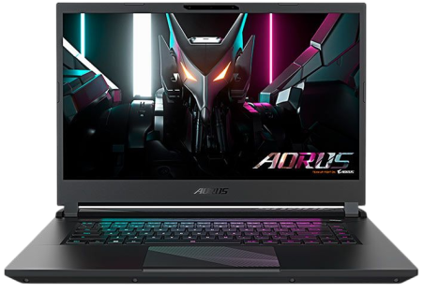
Opção 2 - detalhamento
Este notebook é um pouco mais caro porém tem um melhor desempenho no geral encontrado pela equipe, ele apresenta algumas e desvantagens como:
Vantagens:
Ele possui uma placa de vídeo RTX 4050 de 6Gb.
Ele abre os aplicativos mais rápido.
adaptador de 240W.
Possui placa de vídeo
Desvantagens:
Ele pesa aproximadamente 4Kg.
Pode ser uma desvantagem as entradas deles ser na parte de trás.
Dificuldade no transporte.
LINK DO COMPUTADOR
(Acesso em: 13 de Julho de 2024, às 10:27)

Slide 9
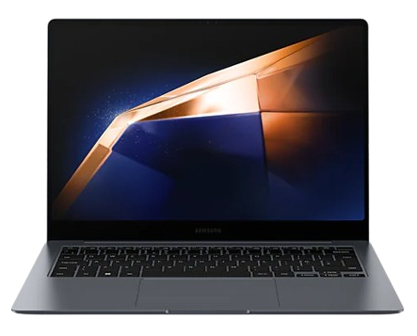
Opção 3 - detalhamento
Este é o notebook com o menor peso encontrado pela nossa equipe:
Desvantagens:
Revestimento de metal;
Não possui placa de vídeo dedicada;
Não possui um bom desempenho em jogos;
Demora para carga completa.
Vantagens:
Windows 11;
Tela touchscreen e antirreflexo;
Processador de última geração;
Boa otimização para funções com IA;
Ajuste automático de brilho;
Extremamente leve e fino(11,6 mm).
Desempenho acima da média;
Alto desempenho para programas comuns de trabalho e entretenimento;
Bateria de longa duração.
LINK DO COMPUTADOR
(Acesso em: 13 de Julho de 2024, às 18:46)

Slide 10
 | OPÇÃO 1 | OPÇÃO 2 | OPÇÃO 3
Memória RAM | 16Gb | 8Gb | 16Gb
HD | SSD M.2 de 512GB | SSD M.2 de 512Gb | SSD de 512 Gb
Processador | Intel Core™ 7 de 14ª geração | Intel I5 de 13ª geração | Intel Core™ Ultra 7 de 14ª geração
Monitor | 14” | 15,6" | 14”
Preço | R$ 6.999,00 | R$ 7.899,99 | R$ 9.999,00
Peso | A partir de:1,56 Kg | Cerca de: 4,38 Kg | 1,23 Kg

